Slide 1
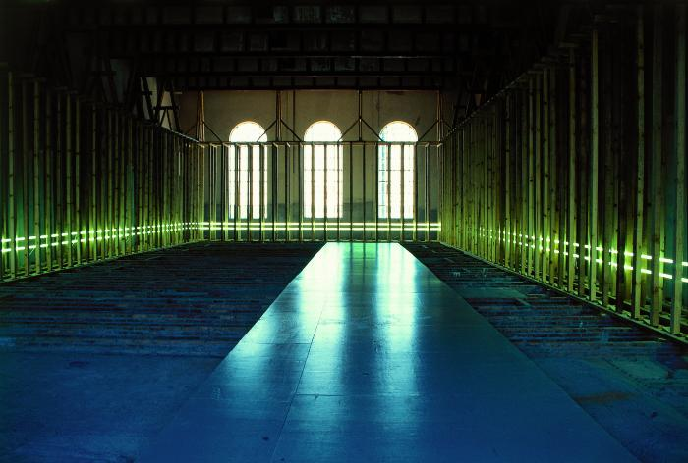
Al Pie de la Letra (GD-O-0146)
Instalación perimetral de andamio de alzaprima acuñadas de madera, que presenta en su segmento medio inferior dos líneas paralelas de tubos fluorescentes a lo largo de toda la estructura.

Slide 2
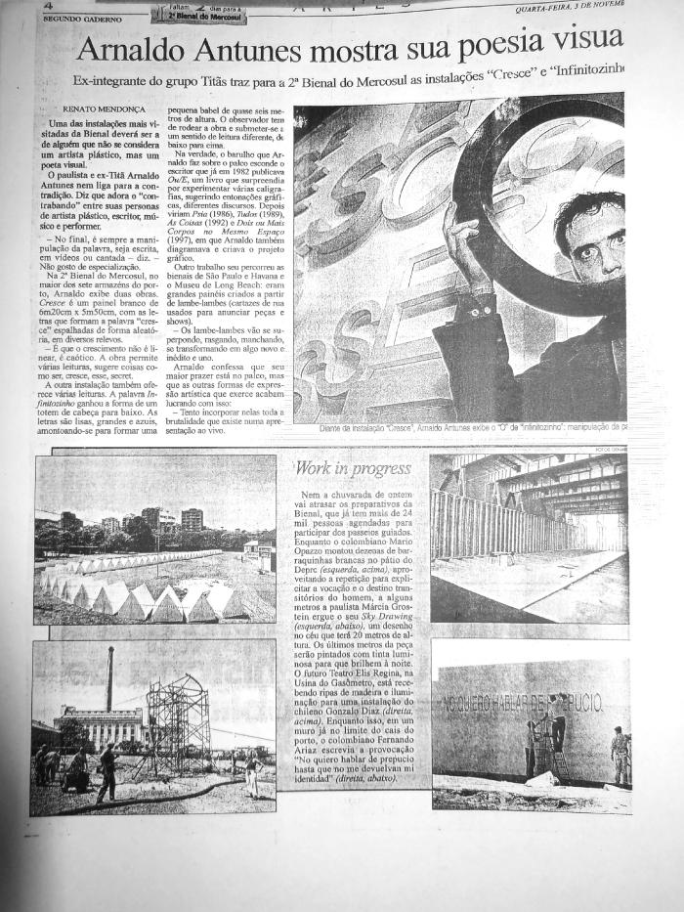
Work in progress (GD-D-00572)

Slide 3
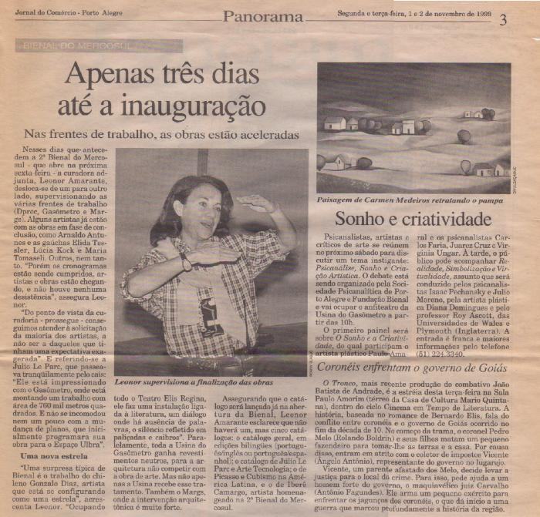
Apenas três dias ate a inauguraçao (GD-D-00571)

Slide 4
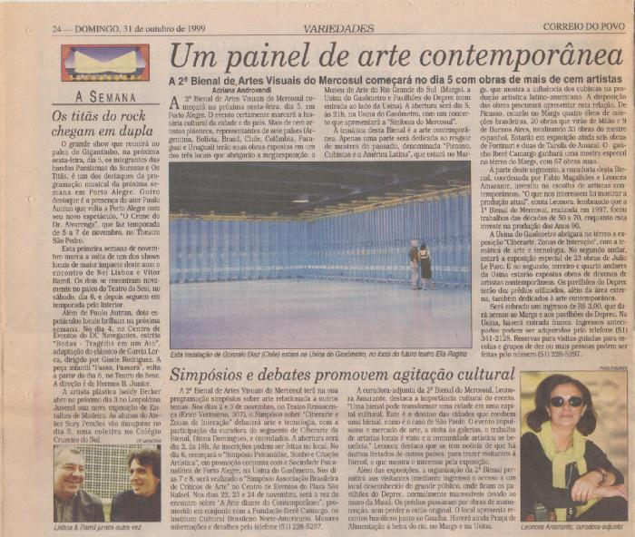
Un panel de arte contemporáneo (GD-D-00570)

Slide 5
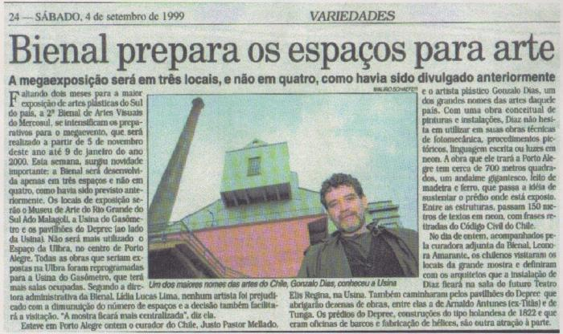
Bienal prepara os espaços para arte (GD-D-00569)

Slide 6
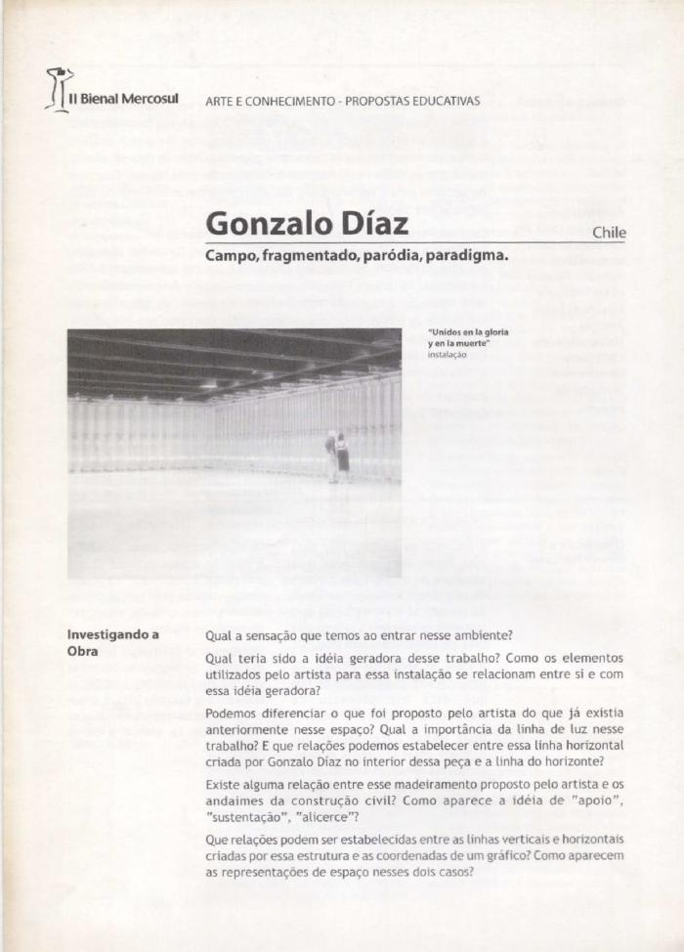
Gonzalo Díaz. Campo, fragmentado, paródia, paradigma. (GD-D-00326)

Slide 7
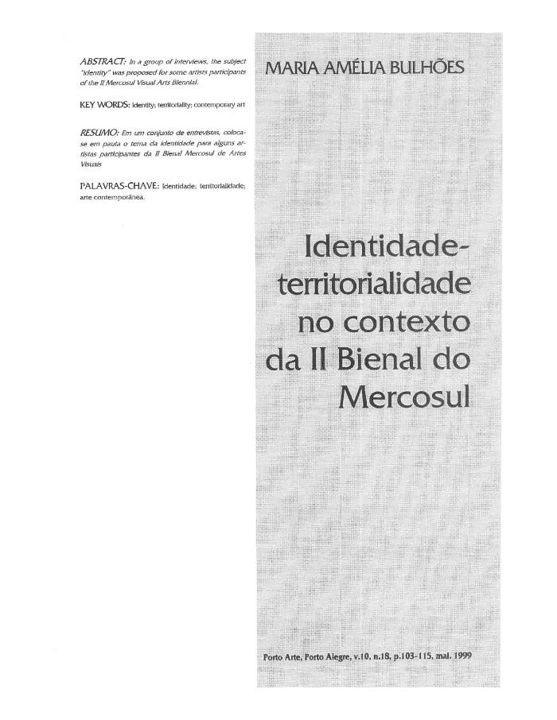
Revista Porto Arte Nº 18 (GD-D-00192)

